Slide 1
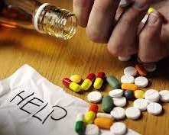
الإدمان
مناير شريدة المطيري

Slide 2
الإدمان ظاهرة تنتشر بشكل واسع منذ القرن الماضي تم التعرف عليه من قبل العلماء وتصنيفه على أنه عيب أخلاقي مفتقر لقوة الإرادة عند الشخص المدمن، لكن هذا المفهوم الذي توصل إليه العلماء خلال ثلاثينيات القرن الماضي هو مفهوم خاطئ جاء دون وجود الدراسة الكافية مما أدى إلى التعامل مع المدمنين على أنهم مجرمين وليس مجرد مرضى في حاجة ماسة للخضوع إلى العلاج، للتعافي من هذا السم الذي يؤثر على شتى الأمور الحياتية، ومع تقدم العلم تم التعرف على أن الإدمان وماهيته وقدرته في التأثير على المخ والكيمياء المكونة له كذلك قدرته الكبيرة على التأثير على الجانب العصبي الذي بدوره يتحكم في الجسم كله.

Slide 3
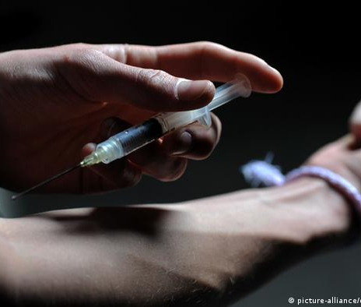
الإدمان لغوياً يعني الإقبال والتعود على شيء معين.
ويحدث الإدمان اضطرابات في سلوك المدمن بسبب تكرار العادة التي يدمنها لأنها تشعره بالسعادة والفرح دون النظر إلى نتائجها وكم المشاكل والعواقب التي ستحل على الفرد المدمن نفسه أو على الأسرة والعائلة المحيطة به.

Slide 4
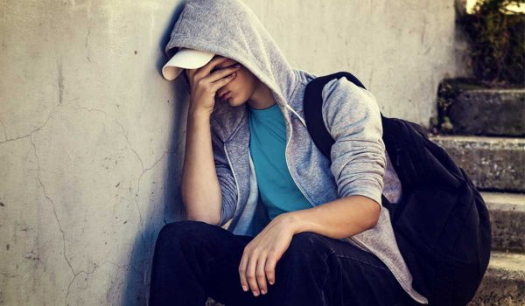
الأسباب
الجهل بأخطار استعمال المخدر.
ضعف الوازع الديني، والتنشئة الاجتماعية غير السليمة.
التفكك الأسري.
الثراء الفاحش والتبذير دون حساب.
انشغال الوالدين عن الأبناء، وعدم وجود الرقابة والتوجيه.
عدم وجود الحوار بين أفراد العائلة.
مجالسة أو مصاحبة رفاق السوء.

Slide 5
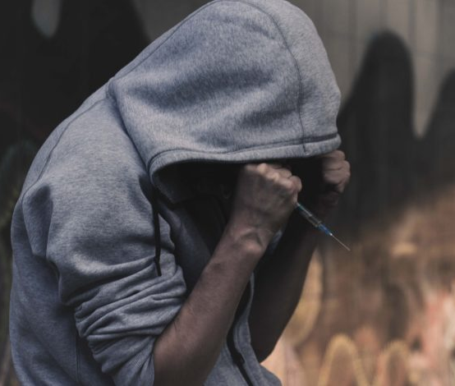
آثار ومضاعفات إدمان المخدرات:
يؤدي إدمان المخدرات إلى حدوث مشاكل صحية بدنية وعقلية.
فقدان الوعي والغيبوبة والموت المفاجئ.
الإصابة بالأمراض المعدية.
التعرض لحوادث السير في حالة السكر.
الانتحار.
المشاكل الأسرية والخلافات الزوجية.
إنفاق المال بلا حساب.

Slide 6
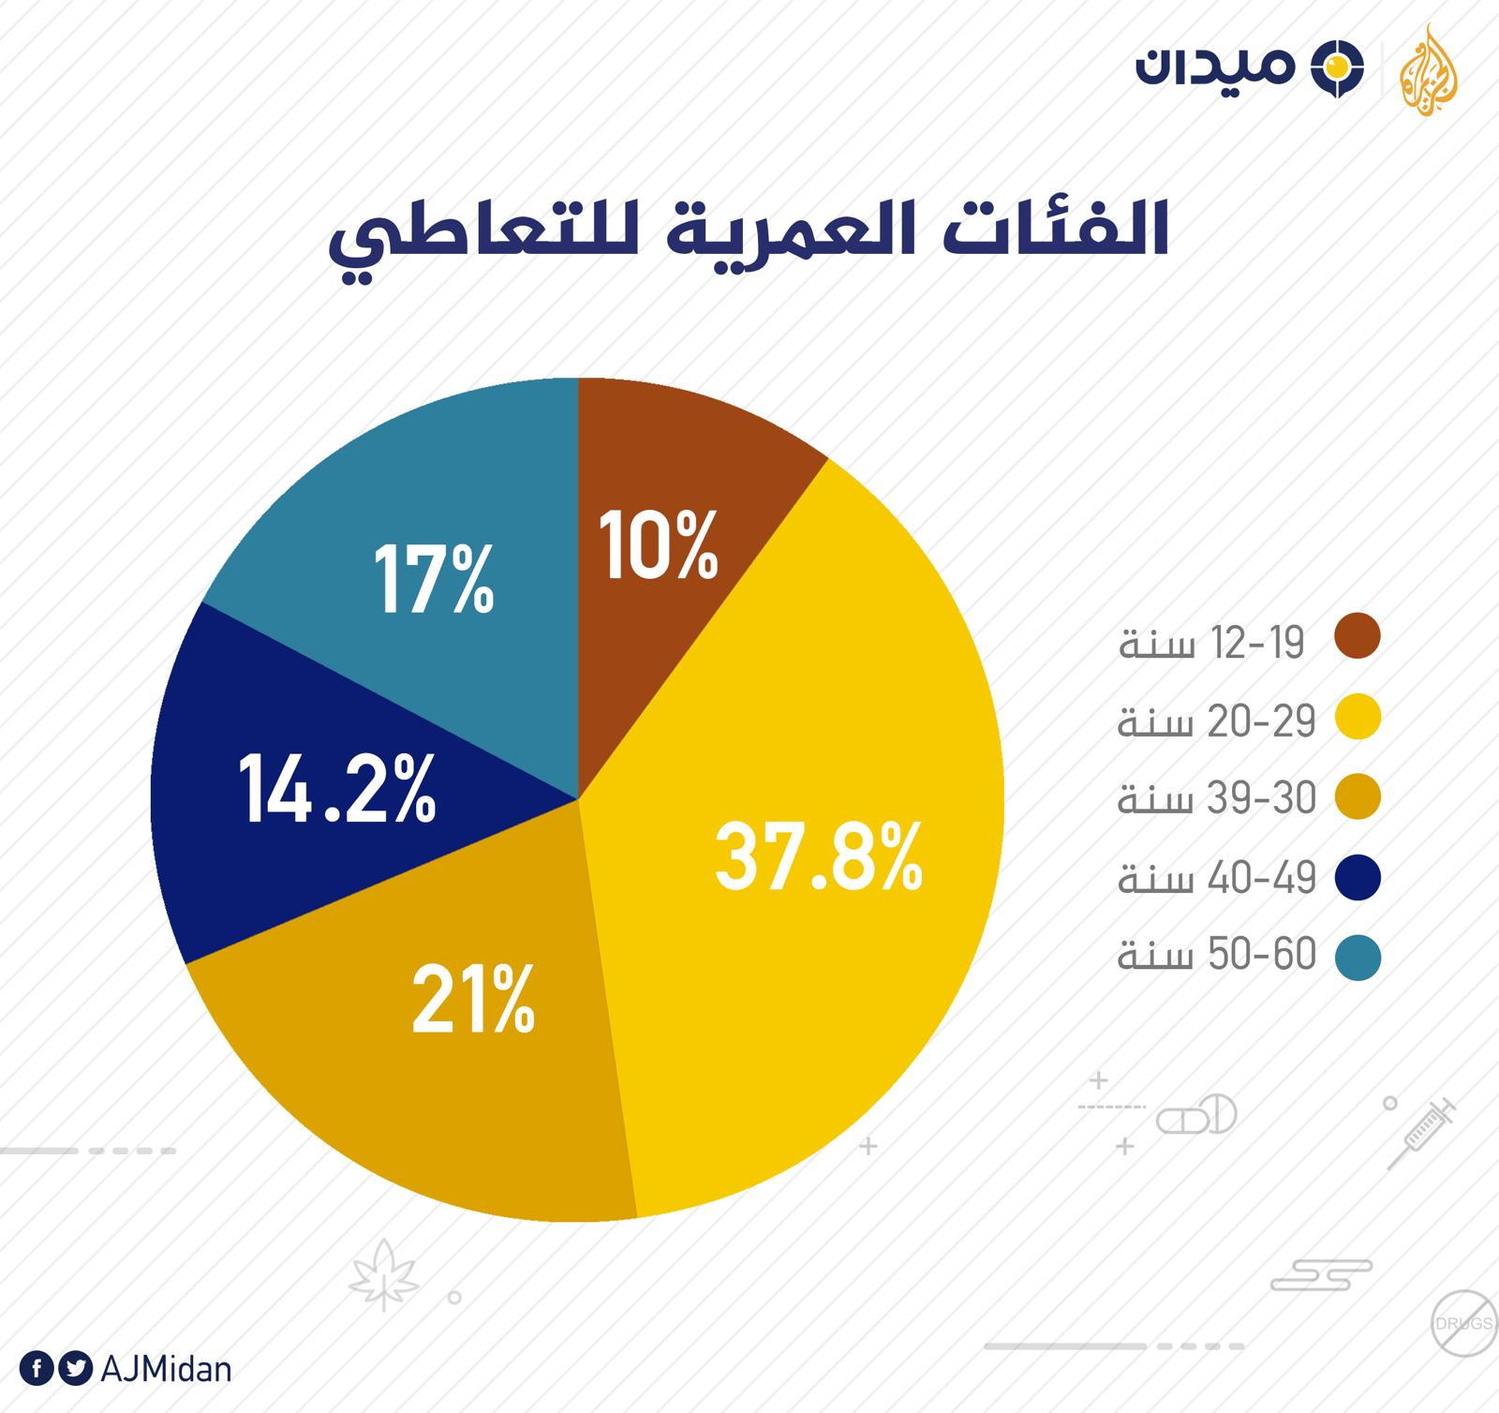

Slide 7
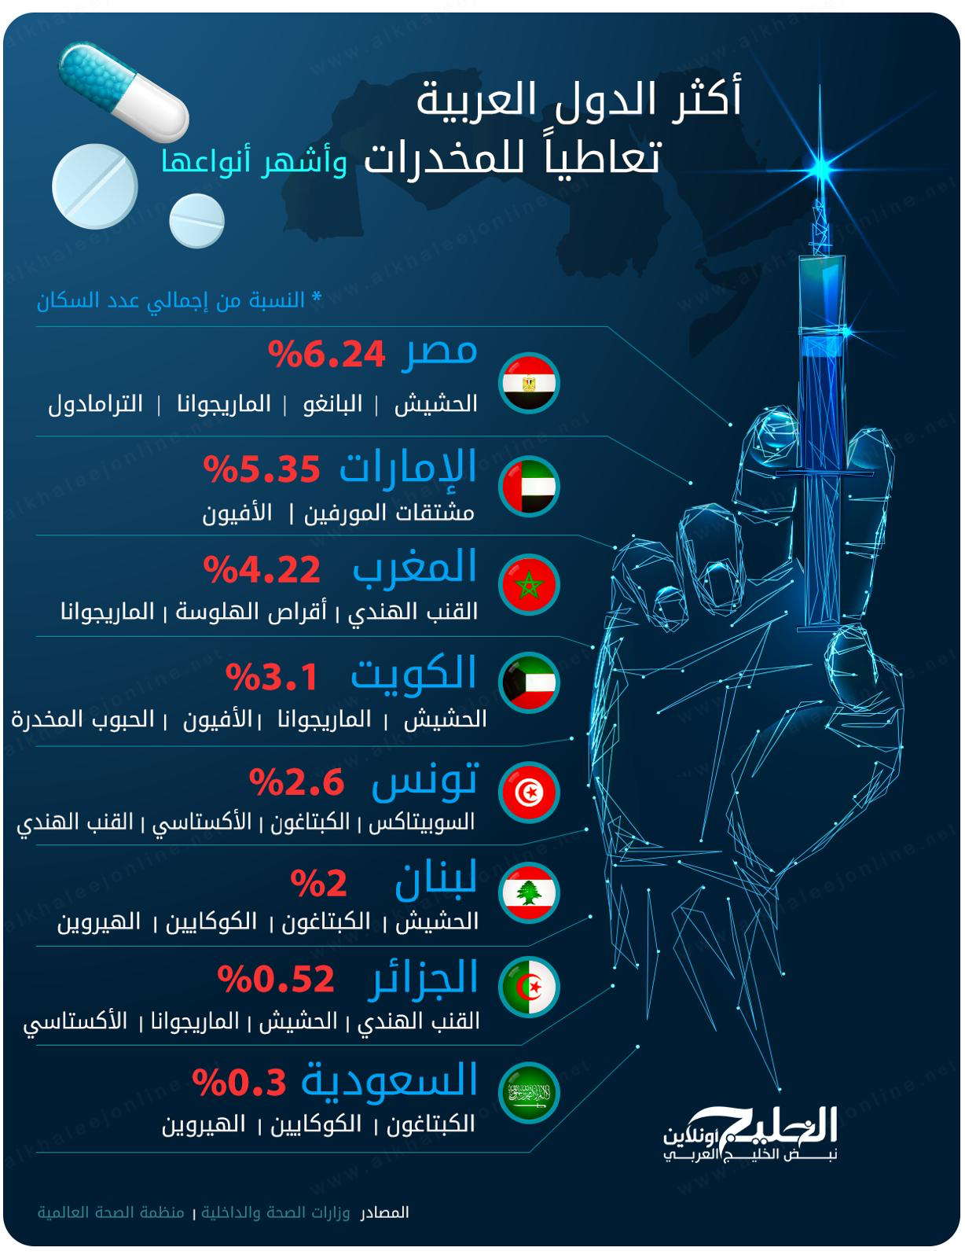

Slide 8
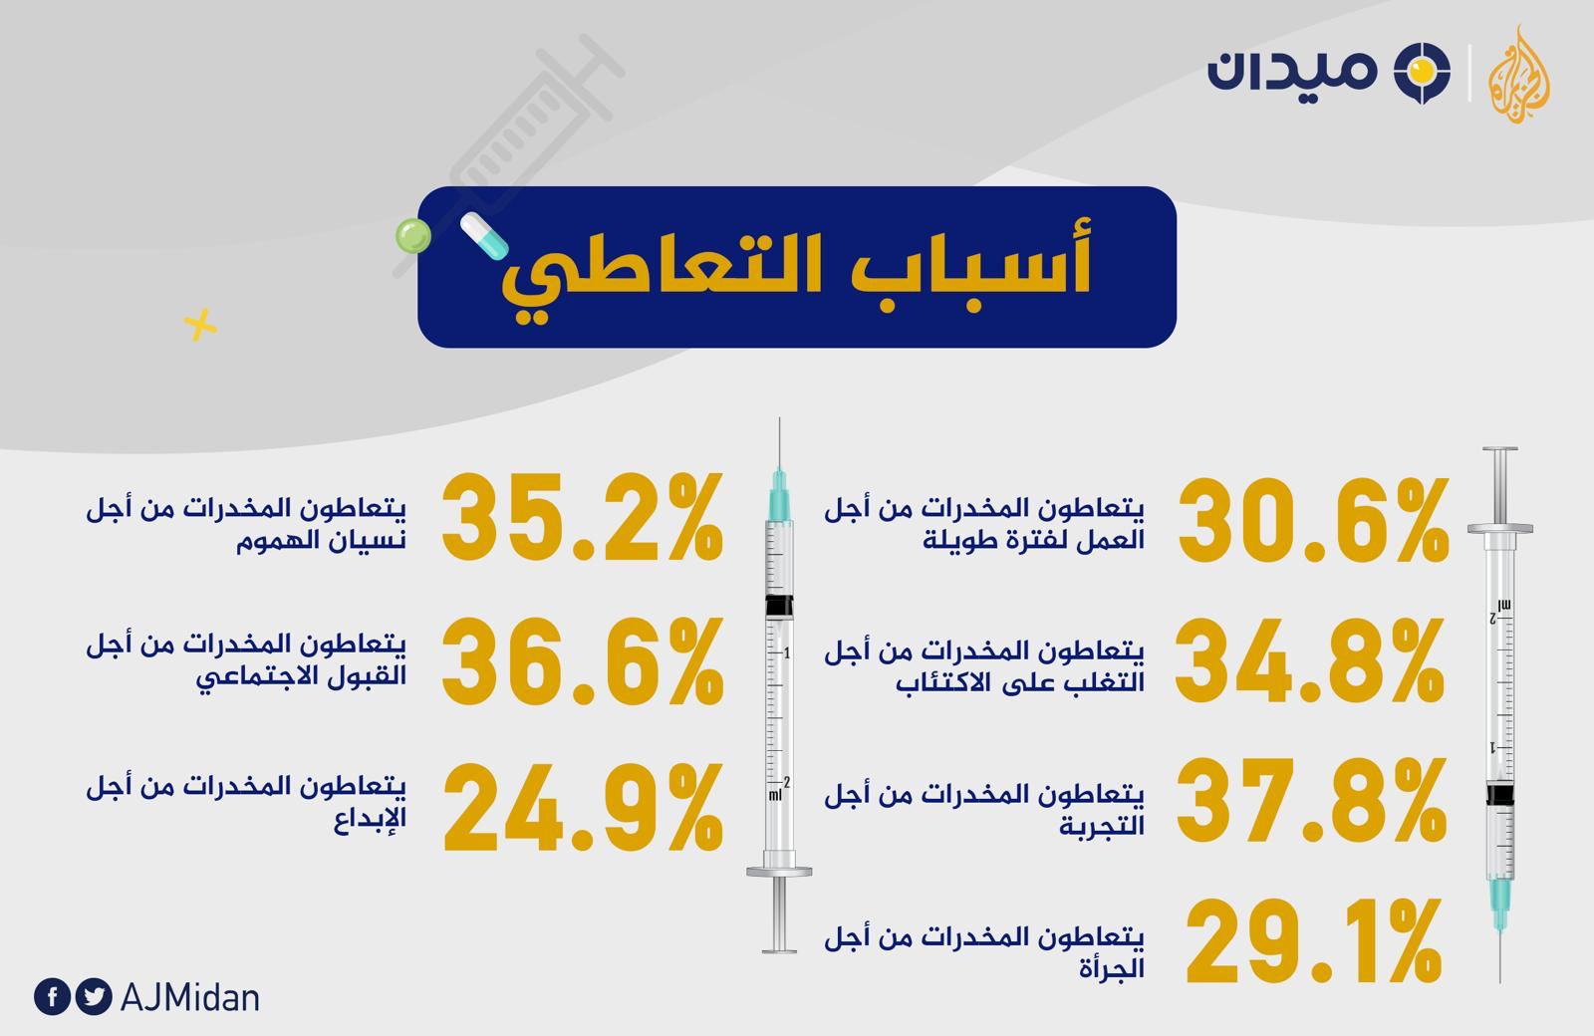

Slide 9

علاج إدمان المخدرات:
تنظيم برامج علاجية للمرضى سواء في المستشفيات أو في العيادات الخارجية وتقديم المشورة لهم ومساعدتهم على مقاومة استخدام المخدرات مرة أخرى والتغلب على الإدمان.
وتشمل الدورات التعليمية التي تركز على حصول المدمن على العلاج الداعم ومنع الانتكاس ويمكن تحقيق ذلك في جلسات فردية أو جماعية أو أسرية.
علاجات السلوك يمكن أن تساعد على إيجاد وسائل للتعامل مع الرغبة الشديدة في استخدام المخدرات.

Slide 10
الوقاية من سوء تعاطي المخدرات :
التواصل:
التحدث مع المراهقين حول أخطار تعاطي المخدرات وإساءة استعمالها.
الاستماع:
الاستماع الجيد عند تحدث المراهقين عن ضغط أصدقائهم عليهم للاستخدام الخاطئ للمخدرات، ودعم جهودهم لمقاومة ذلك.
القدوة الحسنة:
يجب على الآباء والأمهات أن يتجنبوا إدمان المخدرات والكحول ليكونوا قدوة حسنة لأبنائهم؛ حيث إن المراهقين من الآباء والأمهات الذين يتعاطون المخدرات معرضون بشكل أكبر لخطر الإدمان .
تقوية العلاقة:
العلاقة القوية المستقرة بين الآباء وبين أطفالهم تقلل من أخطار استخدام المراهق للمخدرات.

Slide 11
المراجع
https://www.mayoclinic.org/ar/diseases-conditions/drug-addiction/symptoms-causes/syc-20365112
https://www.hopeeg.com/addiction-meaning/
https://npistanbul.com/markaz-alediman/ma-howa-alediman
https://www.aljazeera.net/midan

Slide 12
شكرا على حسن استماعكم.

